Slide 1
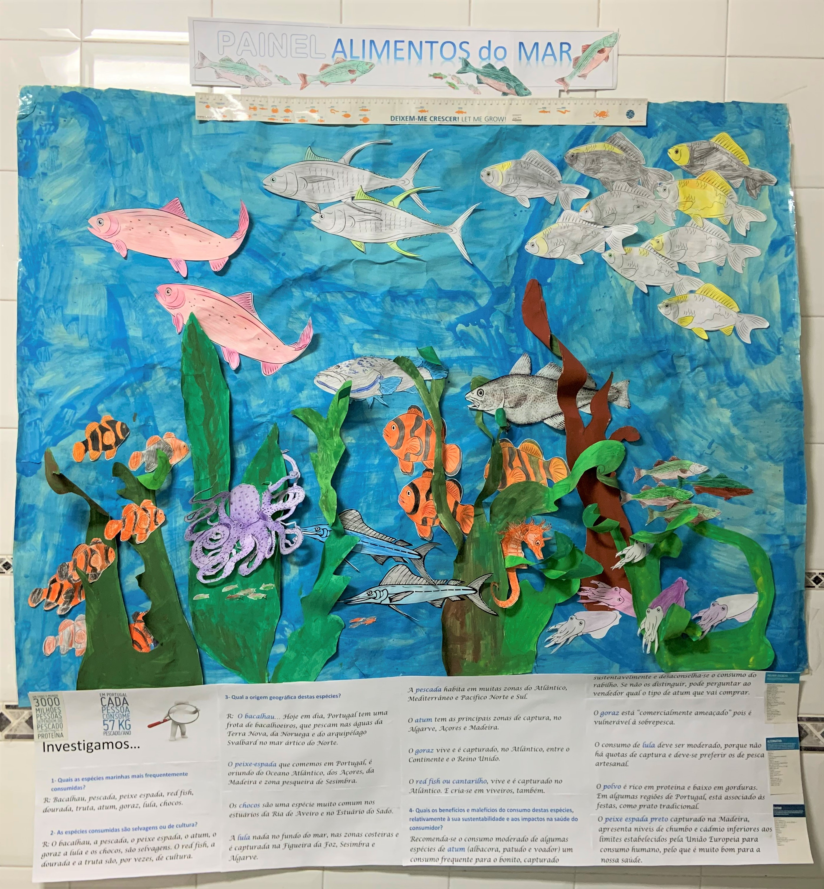

Painel
Painel
Alimentos do Mar
Projeto Alimentação Saudável e Sustentável
Programa Eco-Escolas
2018-19
ESCOLA EB1 EURICO GONÇALVES
AGRUPAMENTO DE ESCOLAS PROFESSOR LINDLEY CINTRA

Slide 2
Memória descritiva
Definição do problema: Quais as espécies mais consumidas e a sua sustentabilidade.
Planificação do trabalho: 1- Questionário na turma sobre as espécies mais consumidas; 2- Pesquisa dos valores nutricionais, habitat e condições de sustentabilidade das espécies; 3-Criação de um painel sobre as espécies marinhas. 4- Expor o painel para o partilhar com toda a escola.
Antes do questionário dialogámos muito sobre os alimentos provenientes do mar.
Objetivos:
- Conhecer espécies marinhas;
- Promover a cidadania pelo estudo dos conceitos de nutrição e de sustentabilidade;
- Envolver os alunos na pesquisa e realização do painel.

Slide 3
Memória descritiva (continuação)
Pesquisa-produção, com trabalho de campo e de sala:
Audição de um capítulo da história “A MENINA DO MAR”, de Sophia de Mello Breyner Andresen;
Realização do questionário sobre as espécies marinhas mais consumidas;
Recolha de informações na internet, no site: www.oceanario.pt;
Análise das respostas dos alunos e registo;
Desenho, pintura e recorte dos elementos, para realizarmos o painel- Alimentos do Mar;
Colocação do painel na parede do refeitório da escola.

Slide 4
Memória descritiva (continuação)
Apresentação e avaliação do trabalho: Apresentação do painel aos restantes alunos, professores e pais/encarregados de educação, colocando-o na parede do refeitório da escola. Avaliação do impacto do painel, como meio de divulgação do problema inicial, através da observação direta.
Caraterísticas do Painel:
- Materiais e Dimensões: papel de cenário, com as dimensões de126 cm de comprimento x 122 cm de largura, num total de 1,54 metros quadrados.

Slide 5
Memória descritiva (conclusão)
Caraterísticas do Painel (conclusão)
- Abordagem original, criativa e estética;
- Envolvimento dos alunos na realização;
- Impacto visual informativo.
Quantos alunos participaram: 24 alunos da turma do 2ºa e um aluno do 3º b;
Professores envolvidos: A professora da turma, Filomena Anjo e coordenadora do Projeto Eco-Escolas na Escola/Agrupamento, implementou o questionário, a realização do painel e a apresentação power point.
Materiais utilizados: papel de cenário e cartolinas, material documental recolhido no Oceanário de Lisboa, canetas, lápis de cor, tesouras e cola.

Slide 6
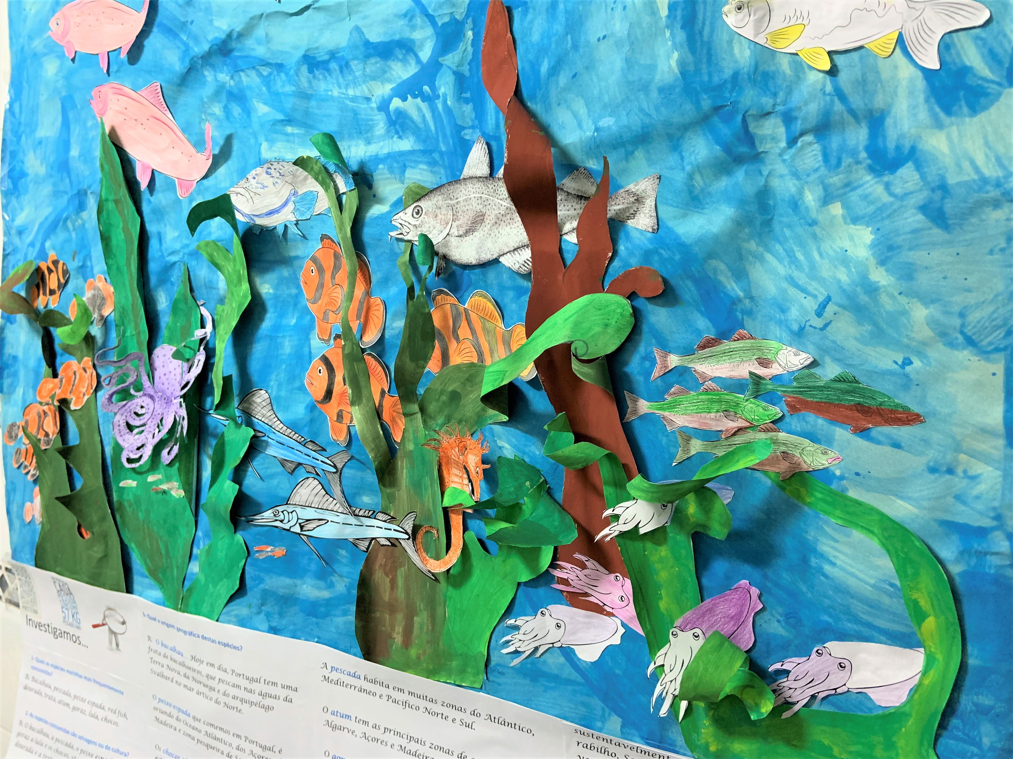
Gostamos muito do painel em 3D, com as espécies a passearem entre as algas…

Slide 7
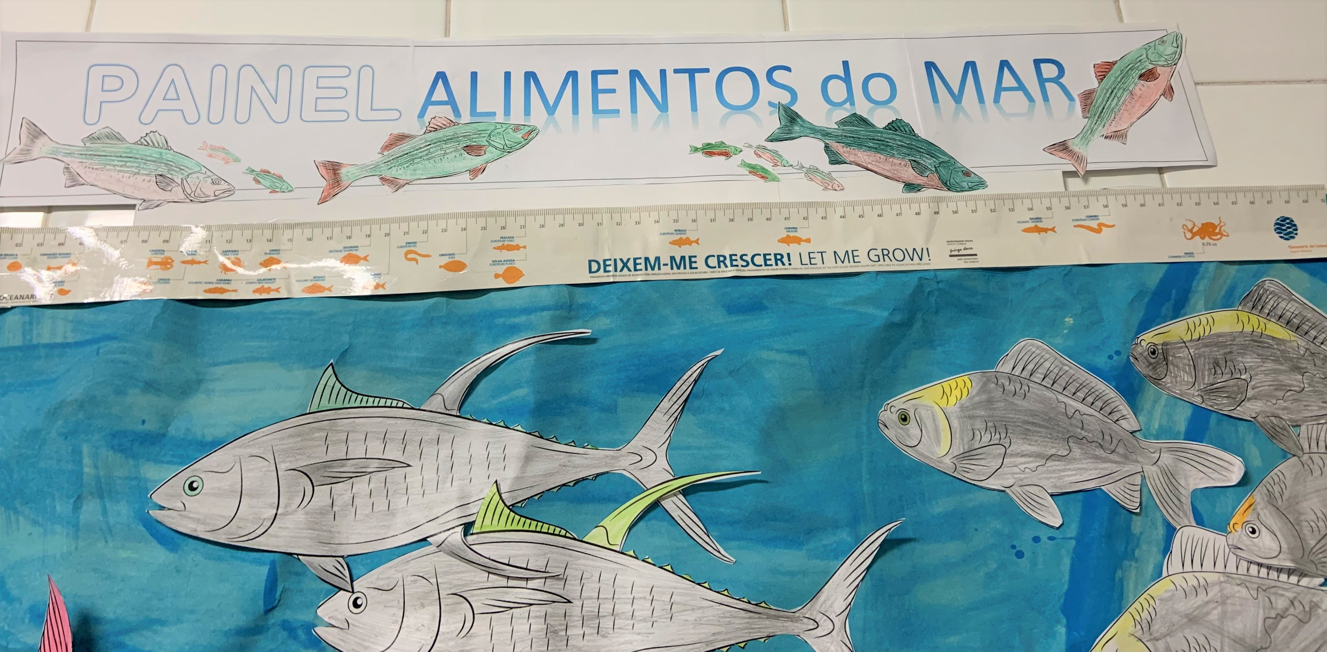
A régua “Deixem-me crescer!”: o tamanho mínimo de captura, fator de sustentabilidade das espécies.

Slide 8
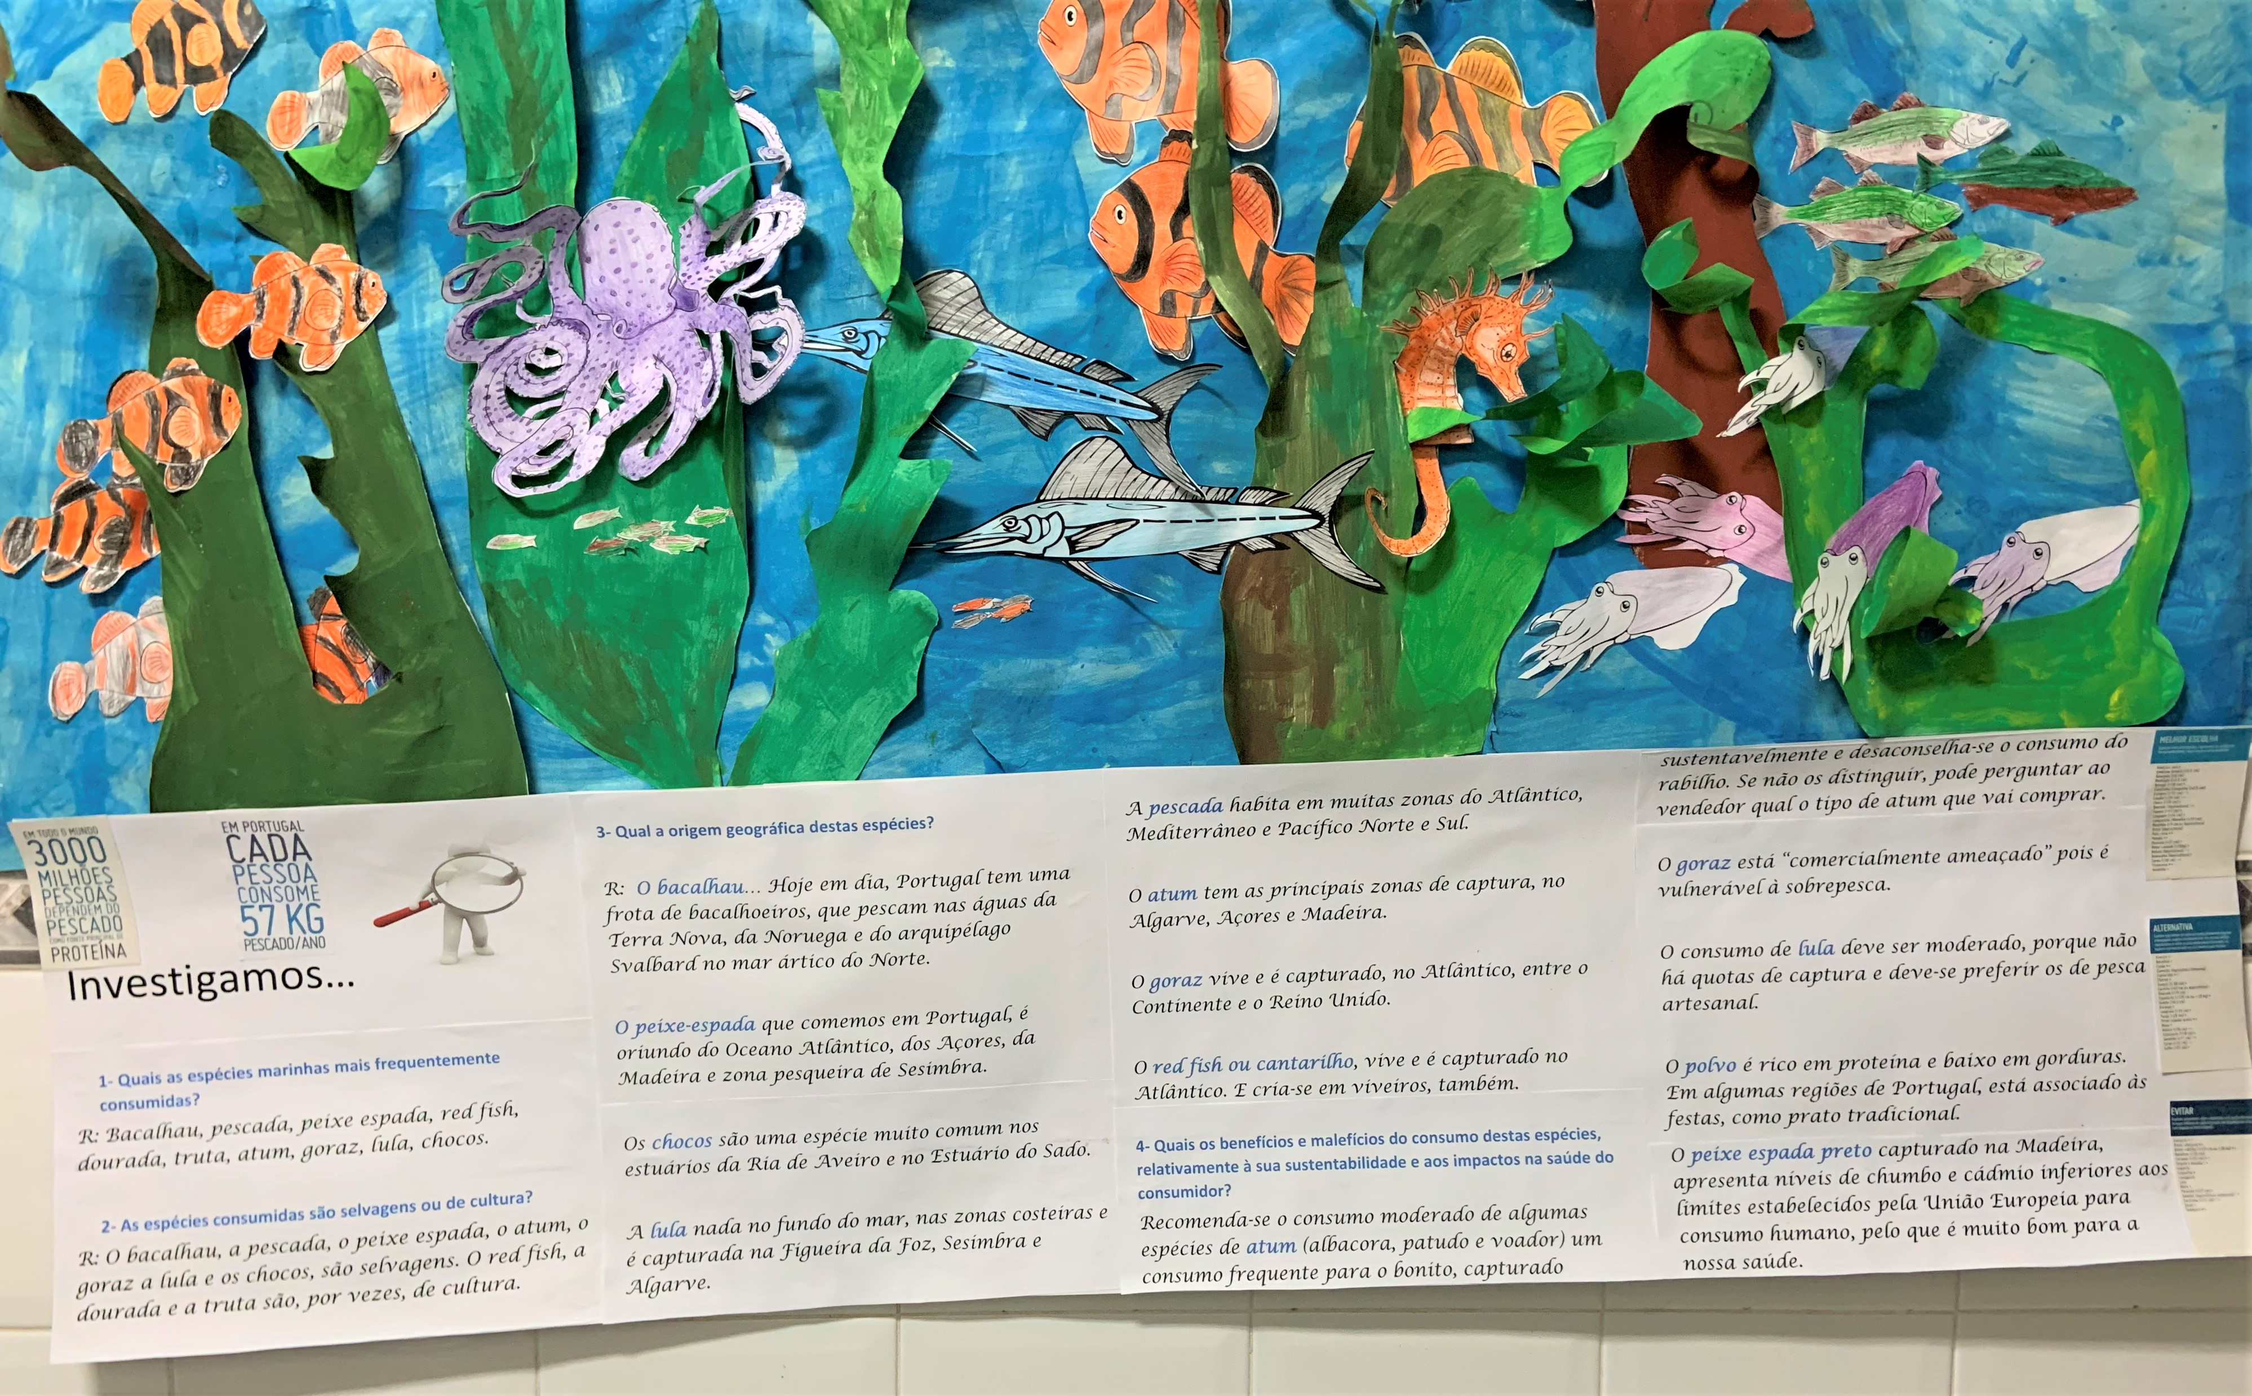
O “Investigamos…” ficou rico em informações.

Slide 9
Resultados do questionário
As espécies marinhas mais consumidas pelos alunos, são:
Bacalhau
Peixe-espada
Pescada
Salmão
Atum (enlatado)
Lula
Chocos
Dourada
Red fish ou cantarilho

Slide 10
Qual a origem geográfica destas espécies?
O bacalhau… Hoje em dia, Portugal tem uma frota de bacalhoeiros, que pescam nas águas da Terra Nova, da Noruega e do arquipélago Svalbard no mar ártico do Norte.
O peixe-espada que comemos em Portugal, é oriundo do Oceano Atlântico, dos Açores, da Madeira e zona pesqueira de Sesimbra.
pescada habita em muitas zonas do Atlântico, Mediterrâneo e Pacífico Norte e Sul.
O atum tem as principais zonas de captura, no Algarve, Açores e Madeira.
O goraz vive e é capturado, no Atlântico, entre o Continente e o Reino Unido.
O red fish ou cantarilho, vive e é capturado no Atlântico. E cria-se em viveiros, também.
Os chocos são uma espécie muito comum nos estuários da Ria de Aveiro e no Estuário do Sado.
A lula nada no fundo do mar, nas zonas costeiras e é capturada na Figueira da Foz, Sesimbra e Algarve.

Slide 11
Quais os benefícios e malefícios do consumo destas espécies, relativamente à sua sustentabilidade e ao impacto na saúde do consumidor?
Recomenda-se o consumo moderado de algumas espécies de atum (albacora, patudo e voador) um consumo frequente para o bonito, capturado sustentavelmente e desaconselha-se o consumo do rabilho. Se não os distinguir, pode perguntar ao vendedor qual o tipo de atum que vai comprar.
O goraz está “comercialmente ameaçado” pois é vulnerável à sobrepesca.
O consumo de lula deve ser moderado, porque não há quotas de captura e deve-se preferir os de pesca artesanal.
O polvo é rico em proteína e baixo em gorduras. Em algumas regiões de Portugal, está associado às festas, como prato tradicional.
O peixe espada preto capturado na Madeira, apresenta níveis de chumbo e cádmio inferiores aos limites estabelecidos pela União Europeia para consumo humano, pelo que é muito bom para a nossa saúde.

Slide 12
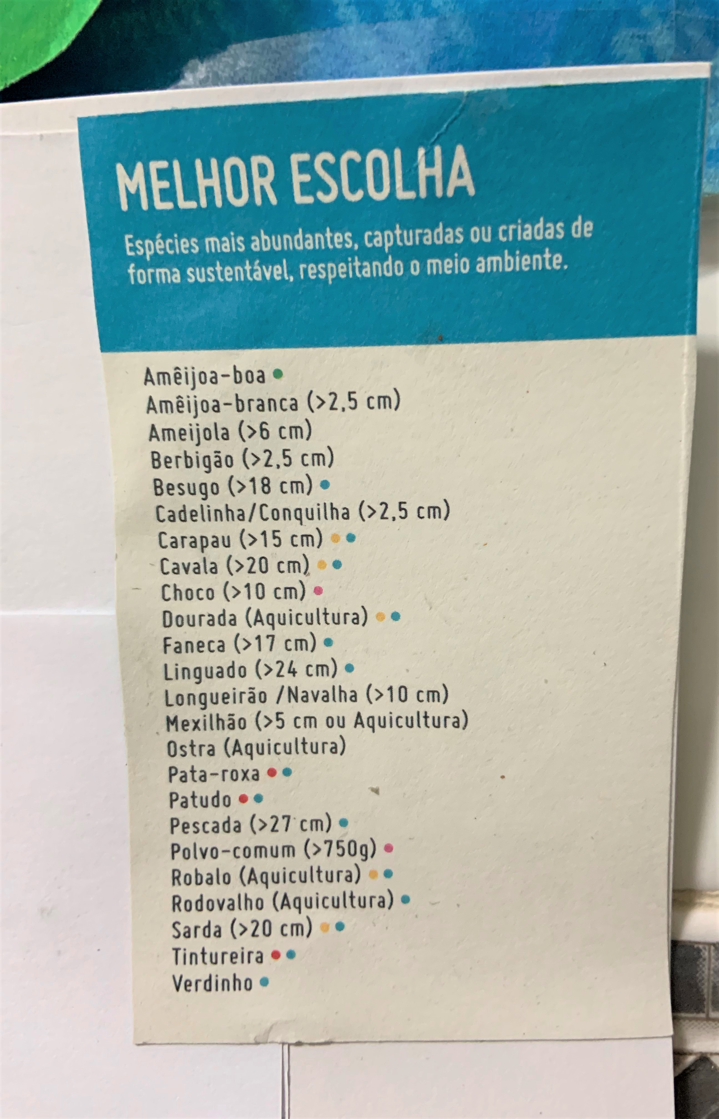
A melhor escolha de entre as espécies marinhas, respeitando o meio ambiente.

Slide 13
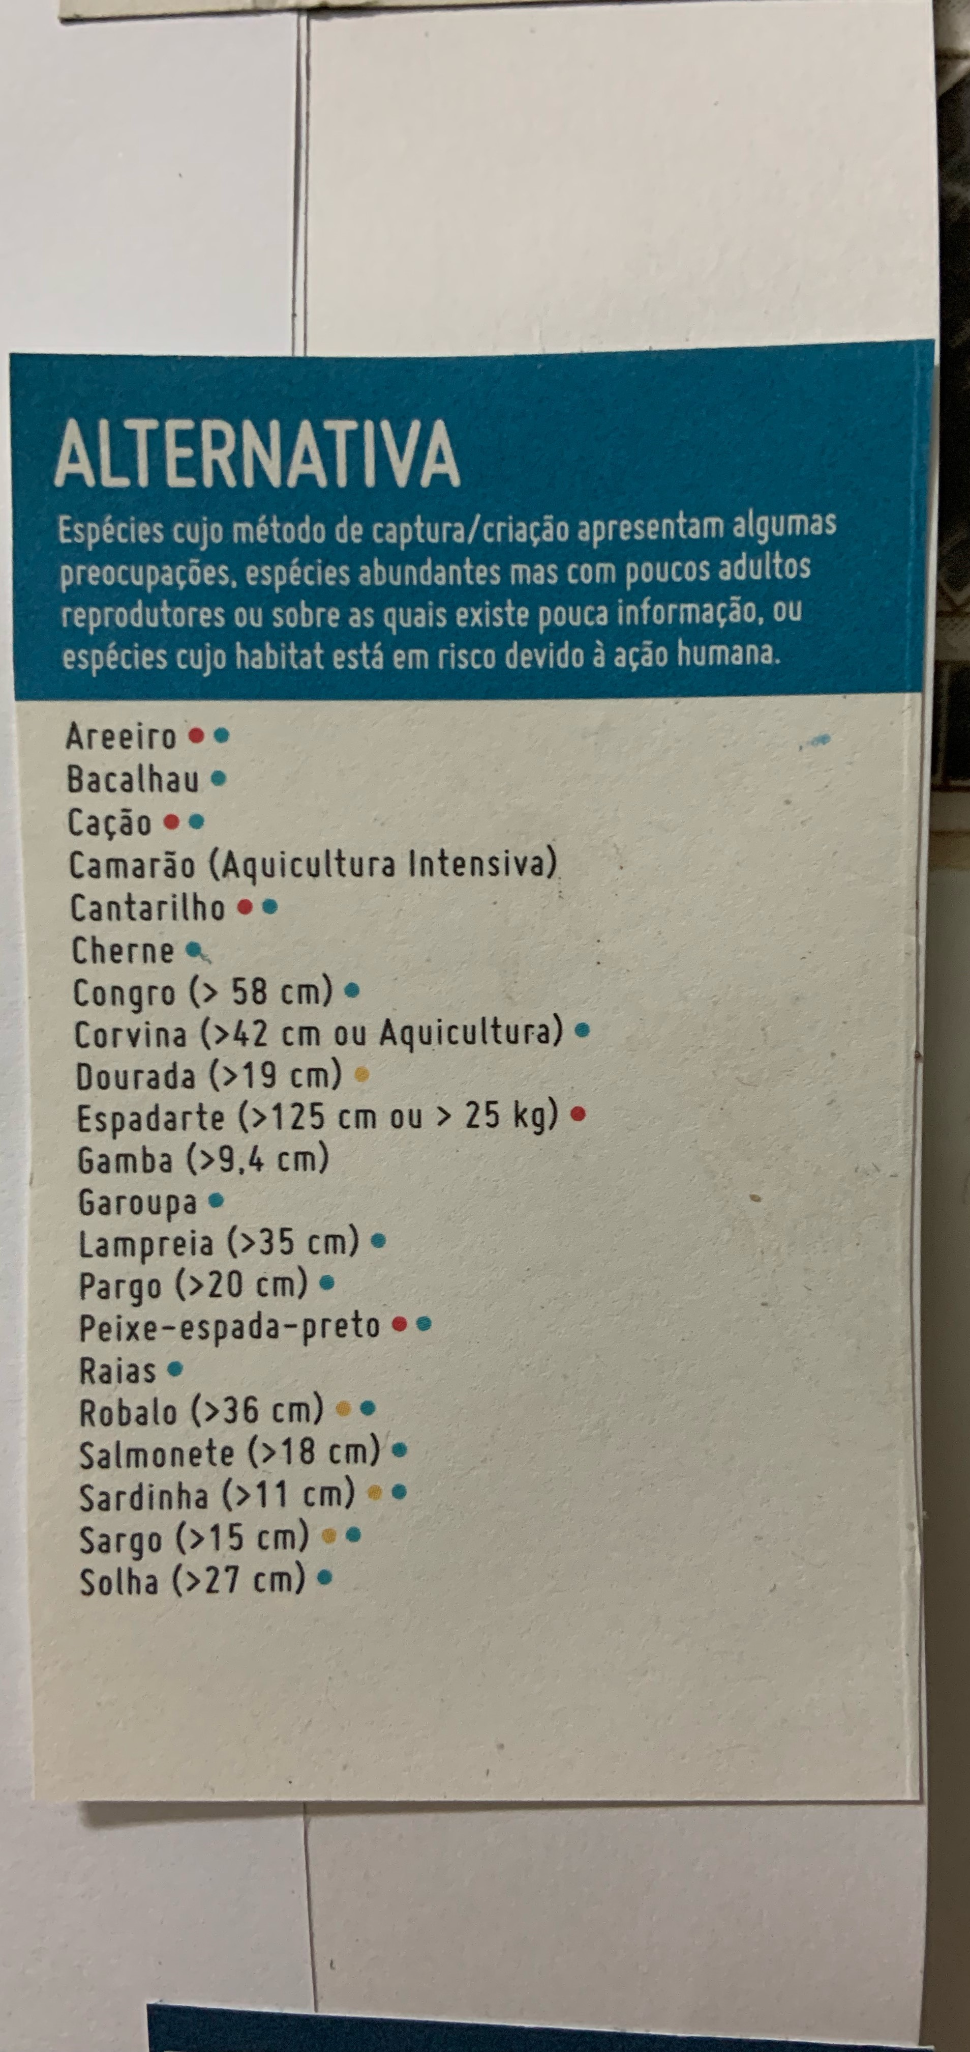
Espécies a considerar como alternativa alimentar.

Slide 14
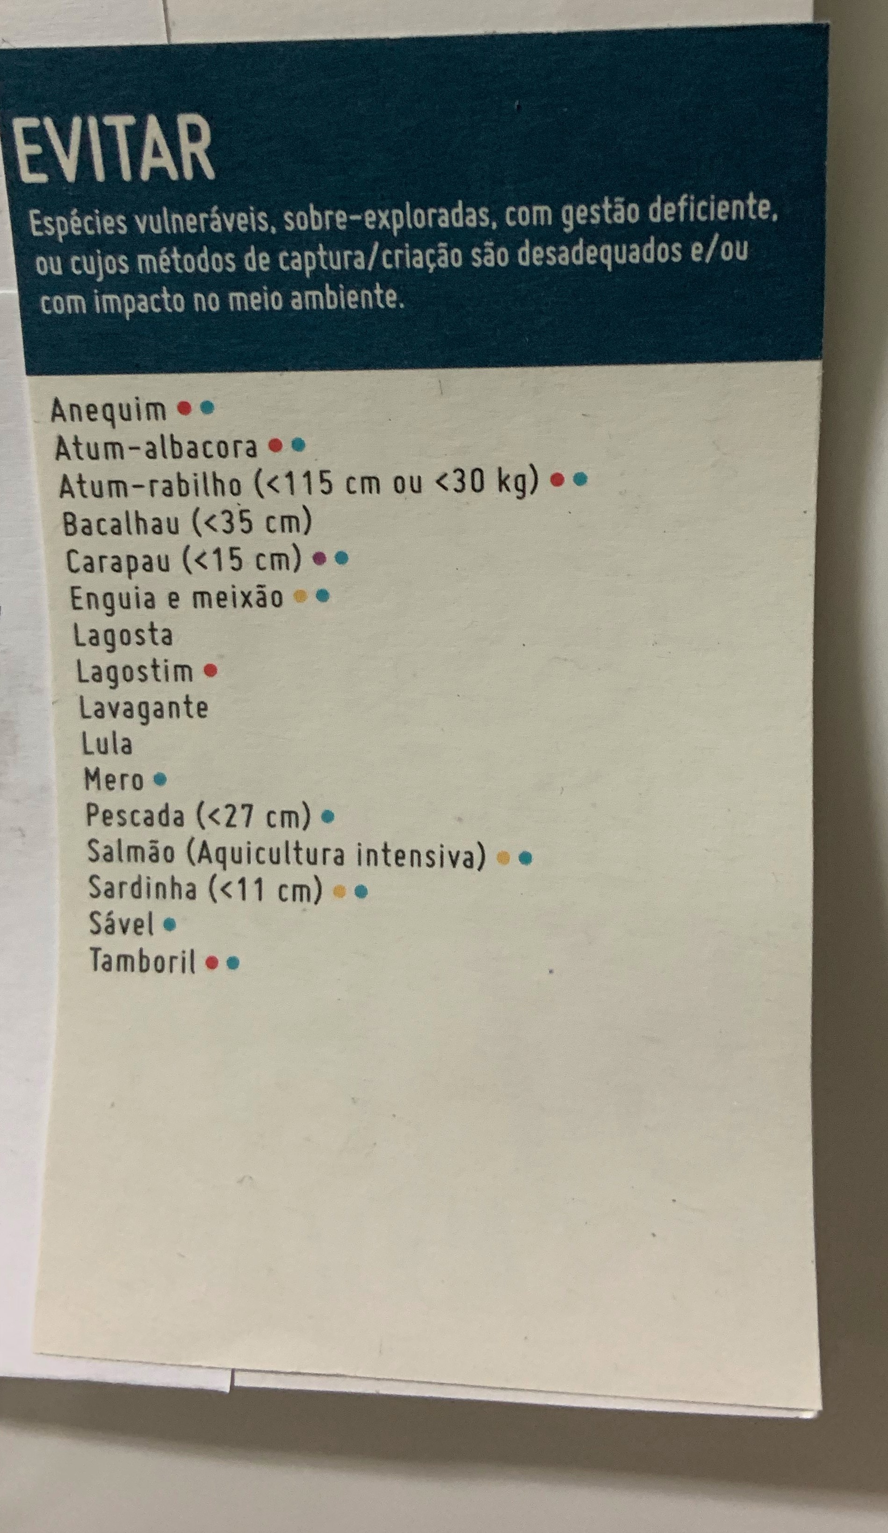
Espécies a evitar, porque são demasiado capturadas.
FIM

